Slide 1
AI Compliance Officer
Il servizio tech-based per la gestione della compliance in materia di Intelligenza Artificiale

Slide 2
Perché nasce il nostro servizio
1

Slide 3

Come è cambiato il quadro normativo
Il Regolamento (UE) 2024/1689 (AI ACT) è entrato in vigore il 1° agosto 2024. Lo scopo dell’AI ACT è:
migliorare il funzionamento del mercato interno istituendo un quadro giuridico uniforme in particolare per quanto riguarda lo sviluppo, l'immissione sul mercato, la messa in servizio e l'uso di sistemi di intelligenza artificiale (sistemi di AI) nell'Unione, in conformità dei valori dell'Unione
promuovere la diffusione di un'intelligenza artificiale (AI) antropocentrica e affidabile, garantendo nel contempo un livello elevato di protezione della salute, della sicurezza e dei diritti fondamentali sanciti dalla Carta dei diritti fondamentali dell'Unione europea (la "Carta"), compresi la democrazia, lo Stato di diritto e la protezione dell'ambiente, contro gli effetti nocivi dei sistemi di AI nell'Unione nonché promuovere l'innovazione

Slide 4

Quali scadenze sono previste
Il Regolamento (UE) 2024/1689 (AI ACT) si applica secondo le seguenti scadenze:
Entro 6 mesi (2 febbraio 2025) per ambito di applicazione; definizioni; obbligo di alfabetizzazione; le pratiche di AI vietate;
Entro 12 mesi (2 agosto 2025), per modelli di AI per finalità generali; sanzioni
Entro 24 mesi (2 agosto 2026), applicazione AI ACT, ad eccezione delle disposizioni per cui il termine è diverso come mostrato nella presente time line
Entro 36 mesi (2 agosto 2027), per i sistemi di AI ad alto rischio di cui all’articolo 6, paragrafo 1 dell’AI Act (sono i sistemi che fanno riferimento alla normativa di armonizzazione dell’Unione di cui all’allegato I)

Slide 5
Quali sono i problemi delle organizzazioni
1.
Non essere informate, in modo tempestivo, in merito alle novità normative e/o non comprenderne gli impatti
5.
Non assicurare la corretta raccolta, gestione e utilizzo dei dati per le fasi di pre-addestramento e addestramento delle soluzioni di AI
2.
Non disporre internamente delle competenze necessarie per comprendere e applicare la normativa sull’AI
6.
Non riuscire a coordinare efficacemente le attività tra diverse funzioni aziendali e partner esterni (ad esempio consulenti, fornitori di tecnologie)
3.
Non riuscire a definire e mettere in funzione un sistema di gestione della conformità dell'AI
7.
Non integrare in modo sistematico le considerazioni etiche (rispetto dei principi fondamentali) nel ciclo di vita di soluzioni di AI
4.
Incontrare resistenza interna e difficoltà nell’attuare i cambiamenti richiesti per la gestione della conformità all’AI
8.
Sostenere costi elevati per garantire la conformità delle soluzioni di AI, rallentando l’innovazione e la competitività

Slide 6

Chi è l’AI Compliance Officer
L’AI Compliance Officer rappresenta il responsabile di indirizzare la conformità normativa delle tecnologie e soluzioni di intelligenza artificiale prodotte, commercializzate o utilizzate in azienda.
Guida l’azienda nell'adozione dell'AI in modo etico e conforme alle normative, lavorando a stretto contatto con le funzioni coinvolte per garantire che le iniziative AI siano allineate agli obiettivi aziendali e contribuiscano al successo sostenibile dell'organizzazione.

Slide 7

Chi è l’AI Compliance Officer
Quali requisiti deve possedere
Solida competenza normativa, non solo in materia di AI ma anche di protezione e sicurezza dei dati, con aggiornamento costante sulle evoluzioni legislative e regolamentari
Esperienza comprovata nella gestione della compliance aziendale, preferibilmente in contesti regolamentati o ad alta complessità normativa
Competenze tecniche nella comprensione e applicazione delle tecnologie di intelligenza artificiale, inclusa la familiarità con infrastrutture cloud, piattaforme AI e processi di sviluppo/modifica dei modelli
Capacità di analisi e valutazione dei rischi legati ai processi aziendali e all’adozione di sistemi di AI, adottando un approccio multidisciplinare e facilitando la collaborazione tra le diverse funzioni aziendali.

Slide 8

Chi è l’AI Compliance Officer
Quali sono le sue responsabilità
Interpretare e applicare le normative relative a intelligenza artificiale, protezione dei dati e cybersecurity, guidando l’organizzazione verso la conformità
Coordinare e promuovere la valutazione dei rischi legati all’adozione di soluzioni AI, predisponendo e aggiornando la documentazione richiesta dalla normativa
Monitorare costantemente la conformità e la sicurezza nell’utilizzo dei dati da parte delle soluzioni di AI, adottando misure preventive e correttive
Supervisionare l’implementazione delle soluzioni di AI, promuovendo un approccio «compliance by design» in tutti i processi di innovazione

Slide 9
Chi è l’AI Compliance Officer
Quali sono le sue responsabilità
Promuovere la cultura della compliance e dell’innovazione responsabile, garantendo la sensibilizzazione e la formazione personale su normative e policy interne
Gestire i rapporti con Autorità di controllo, organismi di certificazione e altri stakeholder esterni in materia di compliance AI
Supportare la redazione e l’aggiornamento di policy, procedure e linee guida aziendali sull’uso responsabile e conforme dell’intelligenza artificiale
Facilitare la gestione e la segnalazione di incidenti o violazioni relative a soluzioni di AI, collaborando all’implementazione di azioni correttive e di miglioramento continuo

Slide 10
In cosa consiste il nostro servizio
2

Slide 11

A chi ci rivolgiamo
Il servizio si rivolge ad imprese che ricoprono ruoli differenti (*) nella filiera dell’Intelligenza Artificiale
(*) In alcune situazioni tali imprese potrebbero agire in più ruoli contemporaneamente e dovrebbero quindi adempiere cumulativamente a tutti gli obblighi pertinenti associati a tali ruoli (ad esempio, un’impresa potrebbe agire contemporaneamente come distributore e importatore).
1. DEPLOYER
4.DISTRIBUTORI
2.FORNITORI
5.RAPPRESENTANTI AUTORIZZATI
3. IMPORTATORI

Slide 12

Qual è la nostra proposta di valore
Supportare e affiancare le imprese nell’implementazione e nel mantenimento costante della conformità alla normativa in materia di Intelligenza Artificiale, grazie all’esperienza e alla competenza di un team interdisciplinare unite a una piattaforma tecnologica che integra il nostro know-how
LEGAL

Slide 13

Come funziona
Il servizio prevede le seguenti componenti ed attività, in parte erogate attraverso la Piattaforma Advisory360:
PROGETTO
Attività necessarie alla mappatura, classificazione e gestione compliant delle soluzioni di AI aziendali
ATTIVITÀ CORE (ABBONAMENTO)
Attività di indirizzo, monitoraggio e assistenza continuative per l’implementazione e il mantenimento di un adeguato stato di conformità in materia di AI
SUPPORTO SPECIALISTICO
Attività di consulenza e supporto specialistico in materia di AI erogate attraverso un basket annuale di giornate

Slide 14


Come viene gestito
Il servizio prevede molteplici meccanismi di coordinamento:
Elaborazione e condivisione di reportistica in favore del Cliente:
con cadenza trimestrale, report con la rendicontazione delle attività svolte
con cadenza annuale, relazione al Top Management sulle attività ed i principali punti di attenzione
Svolgimento di incontri ricorrenti con i referenti del Cliente:
incontri operativi per attività di indirizzo, monitoraggio e aggiornamento della roadmap di adeguamento del Cliente, svolgimento di attività operative e/o aggiornamento in merito a novità significative
incontri strategici per attività di condivisione del livello di conformità del Cliente e raccolta di feedback in merito al servizio offerto da P4I
Il servizio prevede, per i periodi di chiusura aziendale, un’assistenza da parte di P4I in modalità best effort

Slide 15
In sintesi, perché scegliere noi
1.
Brand e Professionisti riconosciuti sul mercato
4.
Solida competenza normativa, non solo in materia di AI ma anche di protezione e sicurezza dei dati
2.
Esperienza e referenze progettuali in ambito Artificial Intelligence, in molteplici settori
5.
Metodologia e strumenti per la valutazione dei rischi connessi all’intelligenza artificiale
3.
Competenze interdisciplinari in ambito legale, organizzativo, cyber, dati e artificial intelligence
6.
Soluzione proprietaria a supporto dell’erogazione dei servizi offerti (Advisory360)

Slide 16
In sintesi, perché scegliere noi
Il nostro team
Il servizio è erogato attraverso un team con competenze interdisciplinari integrate
Legali
Information & Cybersecurity
Organizzative
Dati e Artificial Intelligence
+40 Esperti di Norme, Leggi e Provvedimenti
+15 Esperti di Architettura, Sistemi e Sicurezza
+15 Esperti di Organizzazione e Processi
+15 Esperti di AI, machine learning, data science
Dominio
Settore
…
Data Governance
Change Management
VA/PT
SME
Sanità
Banking
GDO
Fashion
…

Slide 17

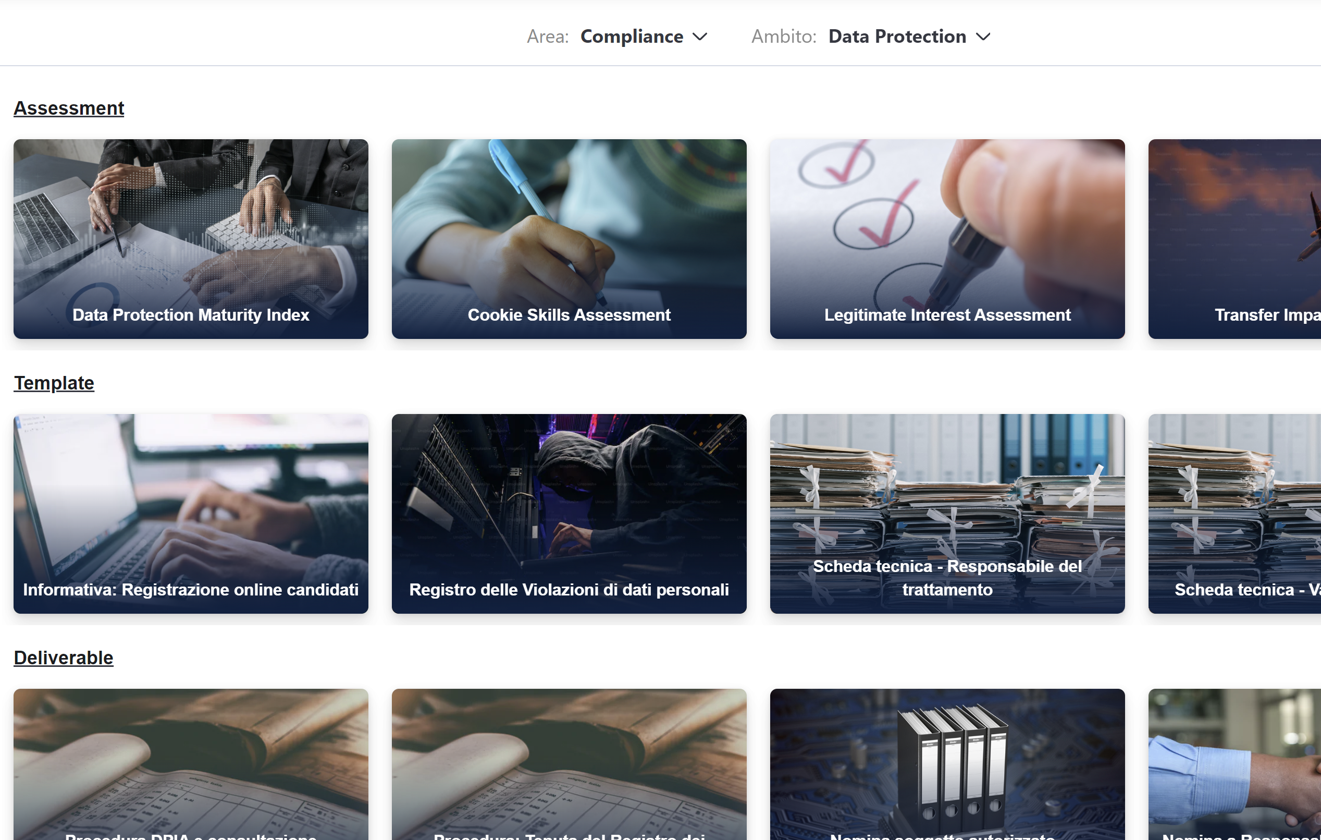
In sintesi, perché scegliere noi
La nostra soluzione tech
La piattaforma Advisory360 incorpora la conoscenza e l’esperienza di Partners4Innovation in materia di compliance e risk management. Consente di:
visionare e condividere all’interno dell’organizzazioni contenuti informativi e approfondimenti per restare sempre aggiornati
erogare questionari strutturati, facilmente fruibili, per la raccolta di informazioni (flussi informativi) e la verifica del livello di esposizione al rischio e della conformità dell’organizzazione e/o dei propri fornitori
accedere e condividere disposizioni interne (policy, procedure, …) e/o modelli (es. informative, lettere di designazione) che l’organizzazione intende adottare
dare la possibilità di generare in modo semplificato molteplici tipologie di documenti e personalizzarli con i dati aziendali
erogare singole videopillole e/o videopercorsi di sensibilizzazione e formazione, verificando il livello di apprendimento del personale

Slide 18
In sintesi, perché scegliere noi
La nostra soluzione tech: il Modulo AI Governance (WIP)
La soluzione consente di:
censire e aggiornare l’inventario di sistemi e modelli di intelligenza artificiale utilizzati dall’organizzazione​
classificare le soluzioni di AI in base al livello di rischio della soluzione (secondo quanto previsto dal Regolamento europeo sull’AI e/o da policy interne) e del ruolo ricoperto dalla Società e individuazione dei relativi adempimenti
eseguire valutazioni di impatto, tramite questionari strutturati e flussi guidati, per identificare e mitigare i potenziali rischi etici, legali, di bias e di sicurezza​
generare, tracciare e raccogliere la documentazione tecnica e organizzativa associata a ciascun sistema AI (es. data sheet, model card)​
gestire gli incidenti, malfunzionamenti o anomalie di soluzioni di AI, inclusa la segnalazione di casi di uso improprio o impatti non previsti​
Una soluzione per garantire il governo efficace delle soluzioni di AI adottate, sviluppate, distribuite e/o fornite dall’organizzazione

Slide 19






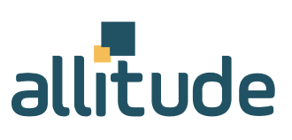
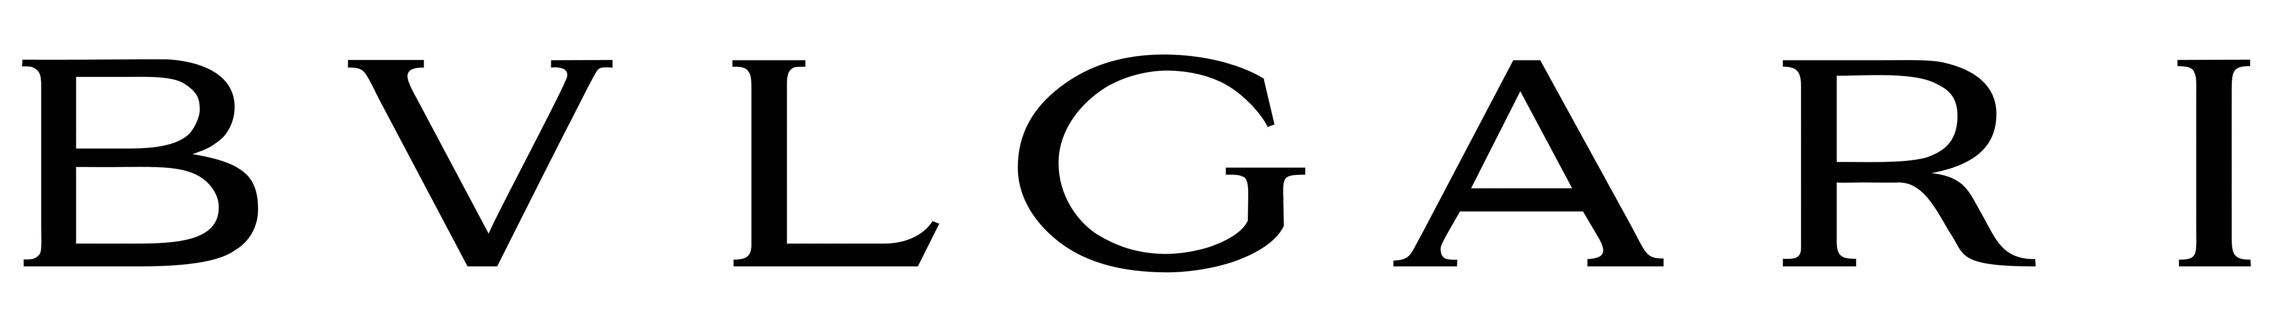
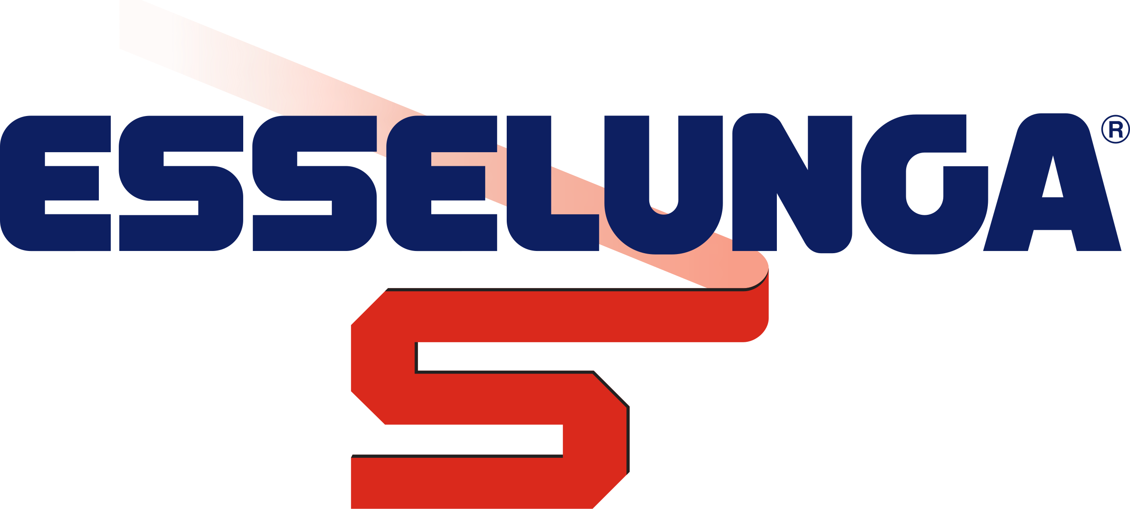



In sintesi, perché scegliere noi
Alcuni nostri Clienti

Slide 20
Quali sono le componenti del servizio
3

Slide 21
Assessment delle soluzioni AI
Predisposizione di un inventario ed una classificazione completa delle soluzioni di AI dell’Organizzazione, verificando la conformità ai requisiti dell’AI Act e della normativa in materia di protezione dei dati personali, se applicabile. L’attività comprende:
tramite la Piattaforma Advisory360, erogazione di un questionario per la mappatura e la valutazione delle soluzioni di AI esistenti in azienda, che permette di verificare:
  applicabilità dell’AI Act alla soluzione in analisi;
  tipo di soluzione;
  ruolo ricoperto dall’organizzazione, con conseguente individuazione delle responsabilità annesse;
  livello di rischio della soluzione ai sensi dell’AI Act e identificazione di eventuali sistemi vietati, sistemi ad alto rischio e sistemi a rischio limitato, nonché degli eventuali modelli a rischio sistemico.
raccolta e analisi delle risposte fornite e redazione di un report riepilogativo dell’attività di analisi svolta e delle sue risultanze (ruolo ai sensi dell’AI Act, livello di rischio, etc.).
in funzione della classificazione, definizione di un piano degli interventi necessari per l’adempimento agli obblighi normativi, per ciascuna applicazione censita.

Slide 22
Monitoraggio normativo
Attività di monitoraggio continuo delle evoluzioni normative e regolamentari in ambito AI, con l’obiettivo di consentire un aggiornamento costante dell’organizzazione sulle novità del quadro normativo in materia di intelligenza artificiale. L’attività comprende:
briefing normativo e valutazione dell’applicabilità e dell’impatto della normativa sull’azienda dal punto di vista dell’organizzazione, delle persone, dei processi, della tecnologia e della documentazione
identificazione e classificazione dei principali adempimenti in capo all’organizzazione, con relative tempistiche e rischi sanzionatori
identificazione delle principali relazioni e sovrapposizioni con altre normative (es. GDPR)
conduzione di approfondimenti mirati e, se necessario, invio di richieste di chiarimento all'Autorità competente
coinvolgimento del top management per evidenziare la necessità e l'urgenza di conformarsi alle normative applicabili

Slide 23
Attività di indirizzo
Attività di indirizzo dell’organizzazione e delle funzioni interne nella corretta interpretazione della normativa in ambito AI (e conseguenti implicazioni data protection se necessario) e nella gestione di specifici adempimenti, ad esempio:
supporto nell’analisi e valutazione dell’applicabilità della normativa in materia di AI e livello di impatto su una specifica soluzione acquistata, sviluppata, utilizzata dall’organizzazione
supporto nella valutazione della necessità di procedere ad adempimenti specifici (ad es. esecuzione FRIA, redazione documentazione tecnica, adozione misure di sorveglianza umana)
analisi di alto livello della documentazione in materia AI predisposta dall’organizzazione (es. policy, procedure o linee guida, analisi dei rischi)
messa a disposizione di un canale di supporto per indirizzare eventuali richieste specifiche o generiche circa l’utilizzo o lo sviluppo di soluzioni di AI

Slide 24
Alfabetizzazione e formazione continua
Attività finalizzate ad assicurare la comprensione delle nozioni essenziali e degli aspetti pratici legati al mondo dell’AI, delle sue applicazioni, dei potenziali rischi e delle normative vigenti, dotando le persone delle competenze necessarie e sufficienti per operare:
ricognizione dei fabbisogni formativi in base a ruolo e profilo e definizione di un piano di sensibilizzazione e formazione
erogazione di 2 sessioni annuali di formazione ad hoc, che possono essere dedicate ad esempio a manager, ufficio legale, compliance, procurement
erogazione di sessioni e/o videopillole on demand di alfabetizzazione e sensibilizzazione sull’utilizzo e la gestione dell’AI per il coinvolgimento di tutta la popolazione aziendale
tramite la Piattaforma Advisory360, condivisione di comunicazioni, flash news, articoli e approfondimenti derivanti dal Network di Digital360 in merito a tematiche rilevanti in materia AI
segnalazione di eventi di interesse tenuti dai nostri esperti direttamente o all’interno di eventi organizzati da soggetti terzi

Slide 25
Verifica della conformità
Attività di verifica della conformità delle nuove soluzioni di AI introdotte in azienda, anche attraverso questionari disponibili sulla piattaforma Advisory360, che possono comprendere ad esempio:
verifica circa la corretta classificazione della soluzione, in particolare rispetto al ruolo ricoperto dall’azienda ed al livello di rischio della soluzione di AI ai sensi della normativa;
verifica circa l’adeguatezza delle misure volte ad assicurare la trasparenza (sia sotto il profilo AI sia Data Protection) adottate rispetto alla soluzione;
verifica del rispetto dei principi volti a garantire un’AI affidabile, ad esempio del principio di sorveglianza umana;
verifica del rispetto dei principi in materia di protezione dei dati personali, con riferimento ad eventuali trattamenti basati su sistemi automatizzati
verifica circa la corretta definizione dei ruoli e delle responsabilità verso le terze parti o di specifici accordi contrattuali con terze parti

Slide 26
Modello di Governance dell’AI
Disegno, formalizzazione e/o revisione del Modello di Governance dell’AI strutturato come segue:
Modello Organizzativo, che definisce le scelte di natura organizzativa volte a garantire la conformità all’AI Act, con focus su Unità Organizzative, Posizioni, Ruoli e meccanismi organizzativi
Modello Operativo AI che definisce:
  i nuovi processi, tenendo conto delle responsabilità attribuite nell’ambito del Modello Organizzativo
  le nuove disposizioni interne quali policy, procedure, linee guida, istruzioni e documenti per regolamentare l’Intelligenza Artificiale all’interno dell’azienda
  la tassonomia dei contratti attivi di prodotti e servizi AI in coerenza con le definizioni dell’AI Act e un set di clausole contrattuali «standard» in ambito AI
Modello Tecnico-Informativo, che definisce:
  la mappatura delle soluzioni di AI presenti (o in fase di avvio) e classificazione secondo il livello di rischio proposto dall’AI ACT
  il framework di misure tecniche e organizzative volte a mitigare i rischi delle soluzioni di AI, partendo dalla libreria di misure già adottate dall’organizzazione
  la valutazione del livello di conformità e sicurezza AS IS delle soluzioni di AI e delle eventuali azioni di remediation in programma
Notes:
Policy AI con le buone pratiche per l’utilizzo delle soluzioni, contenente principi comportamentali indirizzati a tutto il personale e ai terzi eventualmente coinvolti
Linee guida per la corretta applicazione delle definizioni previste dall’AI Act, indirizzate principalmente alla funzione Procurement e Compliance.
Linee Guida per la classificazione del livello di Rischio delle soluzioni secondo l’AI Act
Linee guida sulle pratiche vietate
Linee guida per acquisto e sviluppo di soluzioni di AI.
Procedure AI:
Valutazione d’impatto sui diritti fondamentali;
Trasparenza nei confronti delle persone fisiche;
Gestione dei fornitori di soluzioni AI;
Gestione del rapporto con le Autorità Competenti;
Utilizzo dei sistemi in modo conforme ai requisiti dell’AI Act;
Utilizzo dei sistemi in modo responsabile (per utilizzatori)
Aggiornamento procedure Data Protection:
Procedura Privacy by design e by default;
Procedura data breach;
Procedura informativa e consensi;
Procedura gestione diritti degli interessati;
Metodologia e analisi dei rischi e misure di cybersecurity;

Slide 27
Consulenza e pareristica
Supporto consulenziale specialistico nel day by day in favore dell’organizzazione:
supporto nella gestione di specifici adempimenti, tra cui a titolo esemplificativo e non esaustivo:
  definizione delle misure per la gestione e la conservazione dei log
  definizione delle misure per l’applicazione dei principi etici nella fase di sviluppo
  gestione degli obblighi di trasparenza con redazione della documentazione necessaria
  esecuzione FRAI (ove applicabile)
  analisi di AI&Privacy by design e by default
  valutazione e revisione di contratti con terze parti
redazione di pareri legali in relazione a specifici temi o ambiti di applicazione della normativa

Slide 28
Gestione delle emergenze
Attività di supporto in occasione di eventi particolarmente complessi e critici per l’organizzazione che rendono opportuna la partecipazione di un team esperto che accompagni i referenti interni nella gestione tempestiva della situazione:
incidenti AI (per i sistemi ad alto rischio) nonché incidenti di sicurezza e violazioni di dati personali (data breach) con riferimento alle soluzioni AI
richieste di esercizio dei diritti degli interessati (es. diritto alla spiegabilità)
richieste o ispezioni da parte di Autorità di Controllo (ACN, AGID, Garante Privacy)
nonché assistenza nella gestione dei rapporti con le Autorità di controllo e con i soggetti coinvolti a vario titolo nel ciclo di vita delle soluzioni di AI.

Slide 29
Gestione di audit e visite ispettive
Attività di verifica annuale dell’impianto di Compliance AI dell’organizzazione, anche attraverso questionari disponibili sulla piattaforma Advisory360:
  verifica del Modello di Governance dell’AI, del livello di aggiornamento e della corretta individuazione e designazione dei soggetti previsti
  verifica dell’esecuzione della valutazioni di rischio delle soluzioni AI e della corretta classificazione delle stesse;
  verifica di alto livello dell’impianto documentale in materia di AI ad esempio Policy AI, procedure e documentazione di trasparenza
  verifica del contenuto dei registri delle richieste degli interessati (es. diritto alla spiegabilità)
  valutazione generale del livello di esposizione al rischio e di maturità/conformità dell’organizzazione rispetto ai requisiti previsti dalla normativa AI.
Progettazione e conduzione di simulazioni di verifiche ispettive di Autorità (es. ACN, Garante Privacy) e di simulazioni di eventi critici quali incidenti sui sistemi AI, al fine di valutare – oltre alla conformità della documentazione e dei processi – anche il livello di preparazione del personale.

Slide 30
Per maggiori informazioni
https://www.p4i.it/

